Slide 1
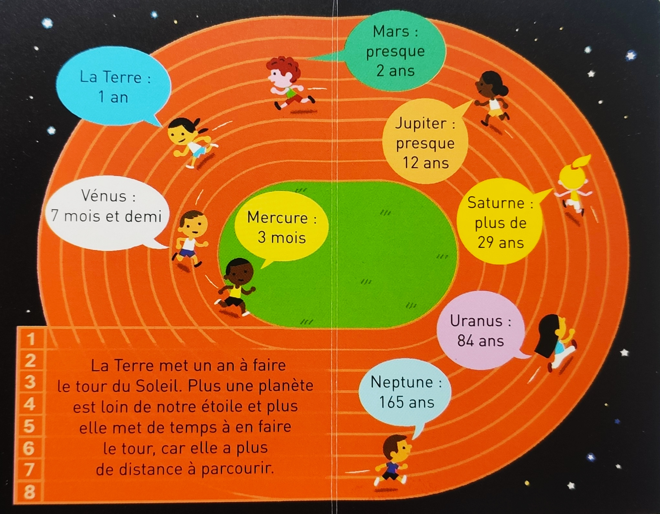
L’espace
Maxime Desjardins

Slide 2
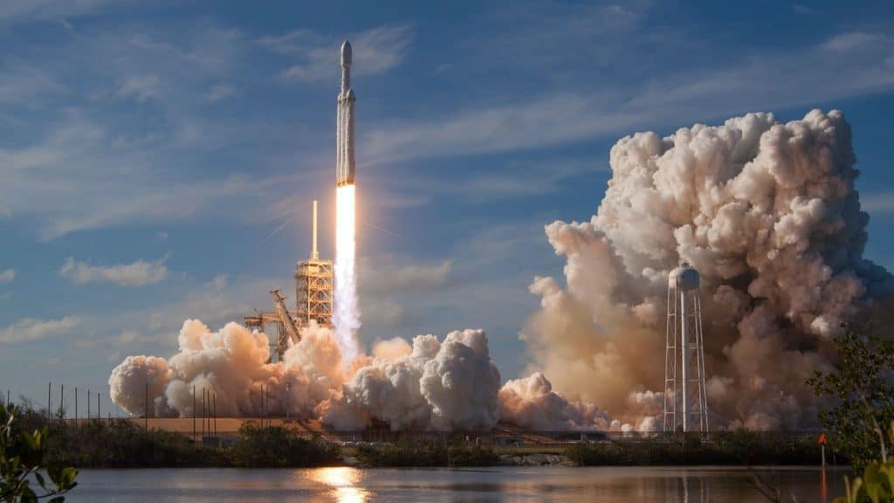
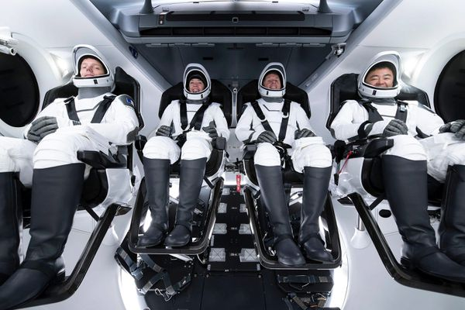
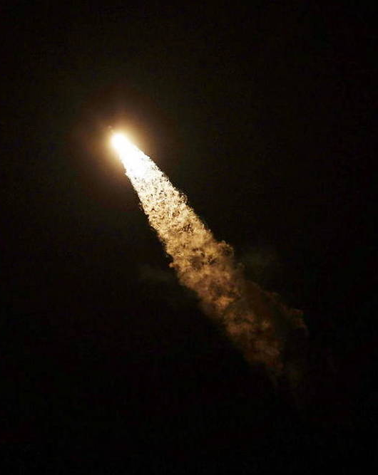
Comment va-t-on dans l’espace?
70 m =
Vendredi 23 avril 2021 à 12h11
heure française (6h11 heure locale).
=> Vidéo du décollage

Slide 3
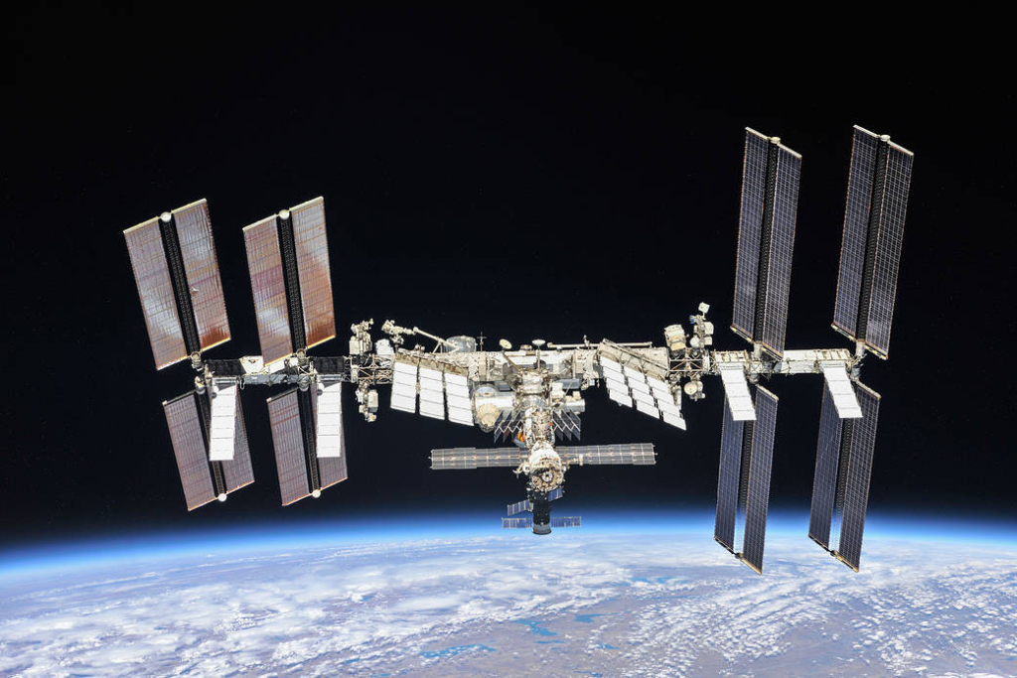
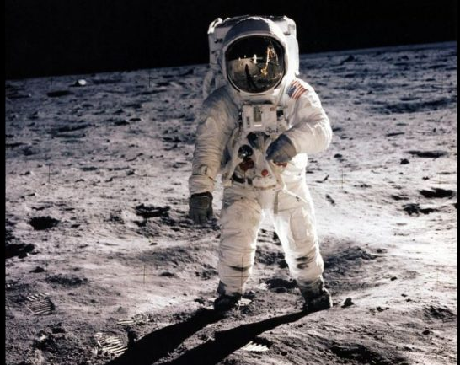
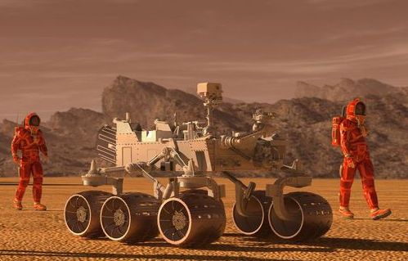
Qu’est-ce qu’on va faire dans l’espace?
Marcher sur la
Travailler sur
Marcher sur
Lune
l’ISS
Mars
1969-1972
2021
2040 ?
Durée du voyage
2 jours
23h
7 mois

Slide 4
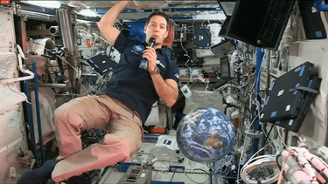
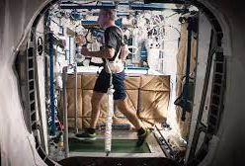
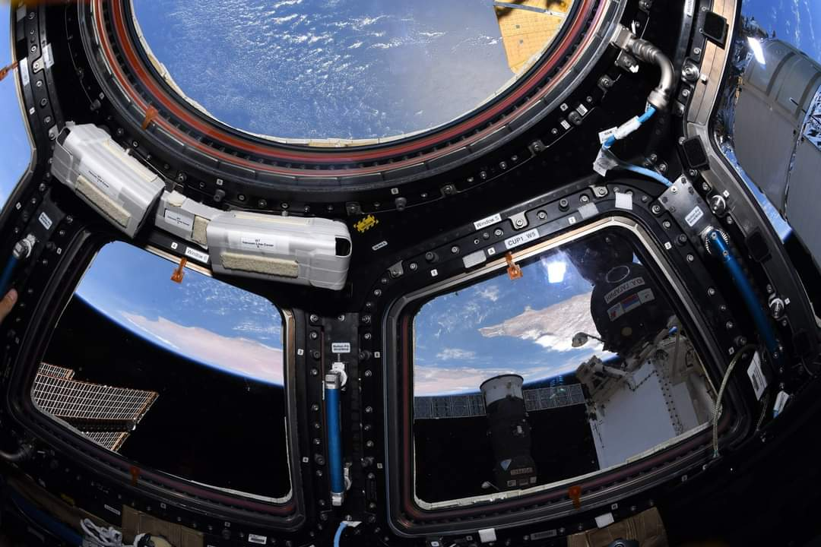
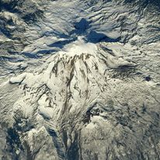
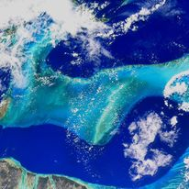
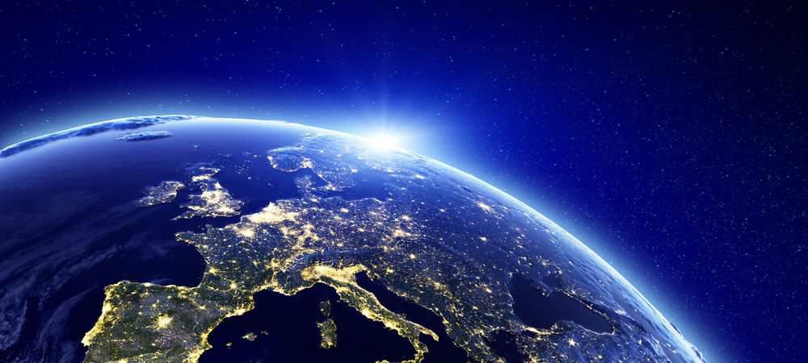
Qu’est-ce qui est rigolo dans l’espace?
L’apesanteur
Faire du sport dans l’ISS
Voir la Terre
=> Vidéo de la vie dans l'ISS

